Slide 1
情報数学I 第１週
担当：串田淳一
kushida@n-fukushi.ac.jp

Slide 2
Python基礎
Pythonの基本の学習
四則演算，条件文，制御文，データ型 (list)
情報数学I
sympy (行列の演算用のライブラリ)

Slide 3
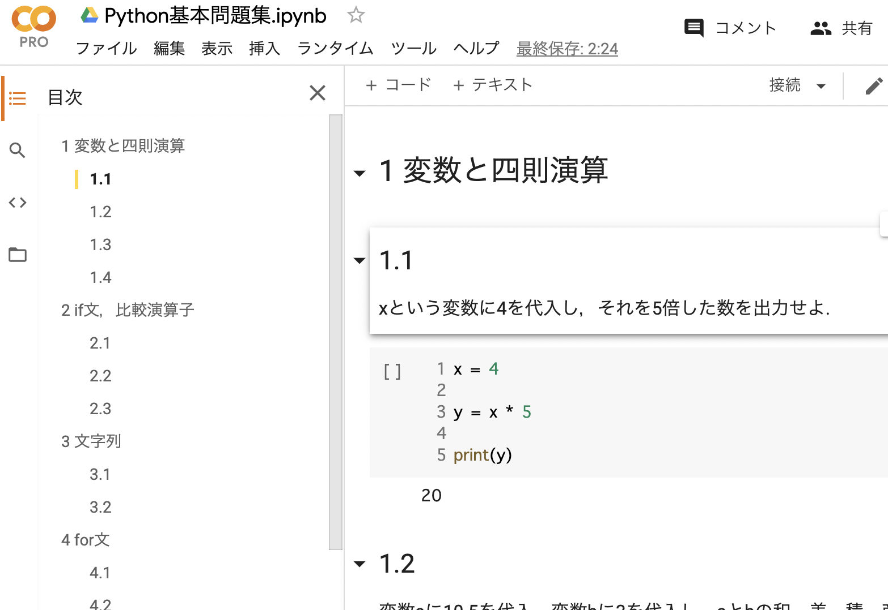
Python基本問題
Python基本問題集.ipynb

